Slide 1

MEJORA REGULATORIA
ADRIANA RUIZ OLVERA
ADMINISTRACION PUBLICA Y POLITICAS PUBLICAS
El proyecto que seleccione es un proyecto de Mejora Regulatoria que es aplicado con recurso federal por el INADEM que es la Sistematización e Implementación en Medios Electrónicos de la Manifestación de Impacto Regulatorio en el Estado de Chiapas
Para iniciar vamos a definir lo que es Mejora Regulatoria hablamos que es una política pública que consiste en la generación de normas claras, de trámites y servicios simplificados.
El propósito de la Mejora Regulatoria radica entonces en procurar los mayores beneficios para la sociedad con los menores costos posibles, mediante la formulación normativa de reglas e incentivos que estimulen la innovación, la confianza en la economía, la productividad, la eficiencia y la competitividad a favor del crecimiento, bienestar general y desarrollo humano.

Slide 2
El fondeo de dicho recurso fue mediante la Convocatoria 1.5 Obtención de apoyos para proyectos de Mejora Regulatoria de las Reglas de Operación del Fondo Nacional Emprendedor para el ejercicio fiscal 2014, publicadas en el Diario Oficial de la Federación el 28 de diciembre de 2013.FNE-140225-C1-5-00045890.
ADRIANA RUIZ OLVERA
ADMINISTRACION PUBLICA Y POLITICAS PUBLICAS
DESCRIPCIÓN DEL PROYECTO
El proyecto denominado la Sistematización e Implementación en Medios Electrónicos de la Manifestación de Impacto Regulatorio en el Estado de Chiapas, busca elevar la competitividad del estado al mejorar, a través de la evaluación ex-antes y ex- post, la calidad de la regulación a fin de evitar que sus superiores a sus beneficios mediante la implementación y sistematización en medios electrónicos.

Slide 3
Objetivos del Proyecto
ADRIANA RUIZ OLVERA
ADMINISTRACION PUBLICA Y POLITICAS PUBLICAS
General
Sistematizar e implementar en medios electrónicos la MIR en el Estado de Chiapas a fin de facilitar y hacer más eficiente su trámite y asegurar, mediante la evaluación ex-ante y ex-post, la calidad de la regulación y que sus beneficios sean superiores a sus costos.
Particulares
Sistematizar la MIR a través de un portal de internet que interconecte a todas las dependencias del gobierno estatal que puedan presentar proyectos de regulación para su evaluación.
Disminuir el número de procedimientos necesarios para que las dependencias del estado lleven a cabo el proceso de llenado, presentación y evaluación de la MIR.
Incorporar al marco jurídico estatal las mejores practicas internacionales y nacionales en materia de la MIR.
Dotar al personal responsable tanto de la elaboración como de la evaluación de la MIR de los conocimientos necesarios para que el proceso de evaluación de la regulación sea el más adecuado.
Procurar a través de la implementación eficaz de la MIR que el costo de la regulación sea menor a sus beneficios.

Slide 4
Etapas de Implementación
El proyecto cosiste en generar las condiciones jurídicas, administrativas y tecnológicas para una implementación eficaz de la MIR en el estado de Chiapas, mediante el desarrollo de las siguientes etapas:
El monto presupuestado apoyado por el INADEM ES DE 2,000.00 pesos
1
Integración de los equipos de trabajo y definición de responsables
2
Definición del alcance y los distintos formatos de la MIR a aplicar
3
Diseño y definición de la calculadora económica para determinar el impacto de la regulación
4
Diagnóstico y diseño del nuevo marco jurídico para la operación y sistematización de la MIR
5
Diseño del nuevo sistema informático para la sistematización de la MIR que interconecte a todas las dependencias estatales y permita la consulta pública de los anteproyectos y sus MIR´s
6
Capacitación al personal de las dependencias sobre mejora y gobernanza regulatoria, el nuevo marco jurídico, la operación del sistema informático y el llenado y evaluación de la MIR

Slide 5
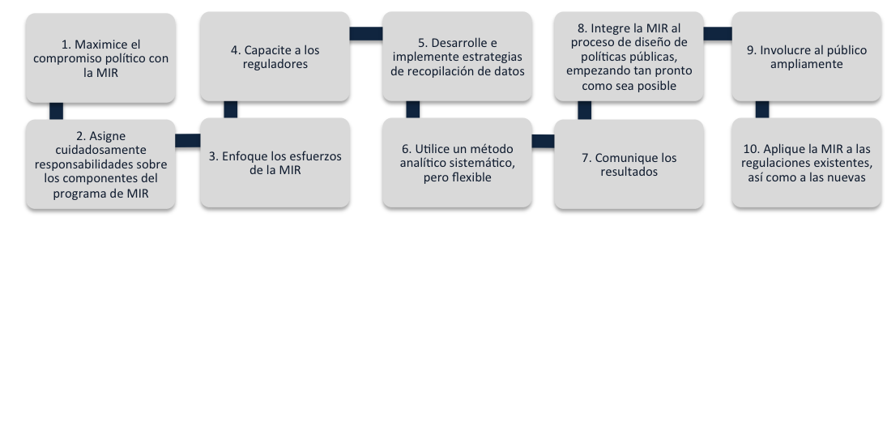
Metodología de Implementación
La implementación del proyecto considera las mejores prácticas nacionales e internacionales así como los lineamientos y las recomendaciones de la COFEMER, a través de Manual de la MIR, así como de organismos internacionales como la OCDE.
La OCDE señala como las mejores prácticas para implementar la MIR:

Slide 6









Sistema Informático de la MIR
Será un instrumento que facilite el trabajo de la administración pública, en particular de aquellos funcionarios encargados de elaborar la MIR como de aquellos responsables de evaluarla y someterla al escrutinio público.
Tomará en cuenta las necesidades y normatividad estatal así como la interoperabilidad con otros desarrollos informáticos.
Se compondrá de dos módulos principales. El primero, al interior del gobierno para gestionar a los usuarios de las dependencias, la integración de los formularios de la MIR y el flujo de tareas interno. El segundo módulo será para la consulta ciudadana por medio de Internet, capaz de acceder desde computadoras personales y dispositivos móviles como Smartphones o tabletas.
Dependencias
Internet
Evaluadores de las MIR
Red interna del gobierno
Acceso desde cualquier computadora o dispositivo
Servidor interno
Servidor externo

Slide 7
Principales Impactos y Beneficios del Proyecto en el Estado de Chiapas
Facilitar y hacer más eficiente el proceso de elaboración, presentación y evaluación de la MIR entre las dependencias emisoras de la regulación y el área encargada de su evaluación dentro de la Comisión Estatal de Mejora Regulatoria, disminuyendo significativamente el número de pasos o procedimientos necesarios para cumplir con el trámite.
Resolver los problemas sociales y económicos de forma eficaz y eficiente, analizando sistemáticamente los impactos potenciales de los instrumentos regulatorios para la toma de decisiones gubernamentales, fomentando que estos sean más transparentes y racionales.
Transparentar la creación de regulación mediante la incorporación de la consulta pública durante el diseño de las regulaciones. La no autorización de regulación, trámites o requisitos que tengan un alto impacto para la sociedad o que no se justifiquen simplificará la carga regulatoria del gobierno y fomentará las actividades productivas, la competencia y la creación de nuevas empresas.
Mediante el desarrollo del presente proyecto se fortalecerá la competitividad y mejora regulatoria del Estado de Chiapas al contribuir a mejorar su desempeño en por lo menos un indicador en los reportes del CIDAC, IMCO y COFEMER referidos en el proyecto.
Se estima que el proyecto beneficiará a cuando menos la Población Económicamente Activa que representa el 41.23% del total de la población y a 129,863 unidades económicas, ya que permitirá la eliminación de trámites, documentos, datos y costos que no cuenten con una justificación adecuada y los recursos que ahorre la sociedad los podrá dedicar a actividades productivas.

Slide 8
ADRIANA RUIZ OLVERA
ADMINISTRACION PUBLICA Y POLITICAS PUBLICAS
CONCLUSIÓN
Se considera que en la administración publica se han realizado diversos esfuerzos para modernizarse. Como parte importante de este proceso se ha instrumentado los proyectos o programas la administración publica federal adoptado mejorar la eficiencia y la eficacia.
En ese sentido, el proyecto que se presenta es la Sistematización e Implementación en Medios Electrónicos de la Manifestación de Impacto Regulatorio en el Estado de Chiapas, en este proyecto podemos observar como los gobiernos han adoptado mejorar las políticas publicas, reflejando grandes finalidades procurando a través de la implementación eficaz de la MIR que el costo de la regulación sea menor a sus beneficios, así como también ayudara a mejorar la transparencia.
Hoy en día las instituciones públicas para generar cambios sociales en forma sostenible en beneficio de la población utilizan la gestión de programas que orienta la acción de los servidores públicos para generar el mayor valor público posible a través del uso de instrumentos de gestión ( planificación, presupuesto, gestión financiera, monitoreo y evaluación, etc.) que, en forma coordinada y complementaria las implementan.
En el trascurso de la materia pudimos considerar que la gestión publica de resultados y el presupuesto basado en resultados y considera las mejores prácticas nacionales e internacionales, así como lineamientos y las recomendaciones metodológicas que debe existir en los proyectos o programas federales, hace que las instituciones se fortalezcan con el apoyo de estos programas.

